Slide 1

Semana 4
octavo grado
clases virtuales
Profesora: Carla Trelles

Slide 2
REPRODUCCIÓN HUMANA

Slide 3

Concepto de sexualidad
y sus dimensiones
La sexualidad es una dimensión fundamental del ser humano, puesto que somos seres sexuados, y esta presente a lo largo de las diferentes etapas del desarrollo de la vida.
La sexualidad incluye factores individuales, tales como el desarrollo cognitivo y psicosocial, aspectos éticos y morales, así como influencias sociales del medio ambiente en que se desarrollan las personas.
De la coordinación armónica de todos estos factores depende el desarrollo de una sexualidad sana, que a su ves es fundamental para la mantención del estado de salud integral.

Slide 4
En el ámbito biológico, el sexo del ser humano queda determinado genéticamente desde el momento de la fecundación.
Luego, en el desarrollo fetal, esta información genética se traduce en la formación del Sistema Reproductor característico de cada sexo (caracteres sexuales primarios).
En la pubertad y adolescencia, este desarrollo biológico se complementa con el aumento en la producción de hormonas sexuales que desencadenan la aparición de los caracteres sexuales secundarios propios de cada sexo y la producción de gametos (óvulos y espermatozoides)

Slide 5
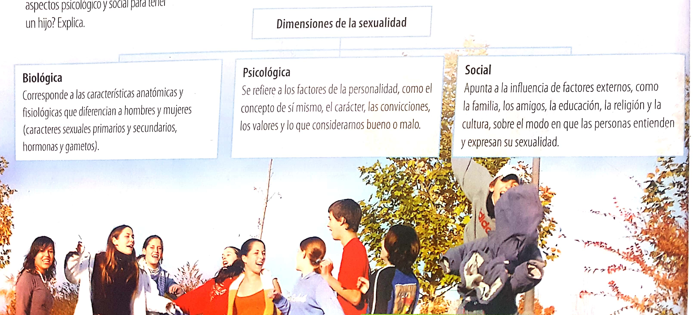

Slide 6
Asignación de la Semana 4
Presentar al correo: carlalinett_12@hotmail.com

Slide 7
Ministerio de Educación
Academia Internacional Santa Fe
Módulo 4
I Trimestre
Reproducción Humana
Nombre:_____________________ Grupo: 8º Fecha: 6 al 17 de Abril
Profesora: Carla L. Trelles G. Valor: 20 puntos. Obtenidos______/20pts
I PARTE. Realice la siguiente actividad. Valor 20pts
#Quédateencasa
Menciona los aspectos que abarca la sexualidad.(Valor 6 pts)
Explica de que manera manifestamos nuestra sexualidad. (Valor 10pts)
Mencione y describa con sus palabras las dimensiones de la sexualidad (Valor 9pts)

